Slide 1
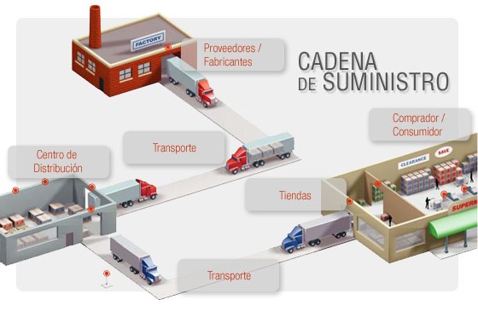
GESTIÓN DE COMPRAS

Slide 2
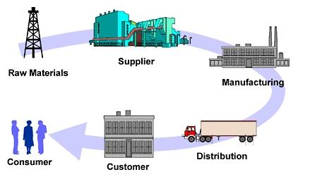
Gestión de Compras
Compras es el proceso de adquisición de insumos, repuestos y materiales en la cantidad necesaria, a la calidad adecuada y al precio conveniente, puestos a disposición de operaciones en el lugar y momento requerido

Slide 3

Gestión de Compras
Consiste en suministrar de manera ininterrumpida materiales, bienes y/o servicios, para incluirlos de manera directa o indirecta a la cadena de comercialización o de producción.
Deben proporcionarse en las cantidades adecuadas, en el momento solicitado, con el precio y en el lugar acordado.

Slide 4
Objetivos de Compras
Continuidad del abastecimiento
Negociar precios convenientes
Asegurar la cantidad y calidad adecuada de los suministros
Definir el nivel de inventario evitando rotura de stocks y mermas por obsolescencia, deterioro, duplicidad
Estudiar nuevos insumos y fuentes alternativas de suministro en función a nuevos procesos productivos
Mantener costos de adquisición y mantenimiento de stocks a niveles adecuados, acorde a la estructura de operación
Notes:
<<Nombre del Curso>>
<<Nombre del Profesor>>

Slide 5
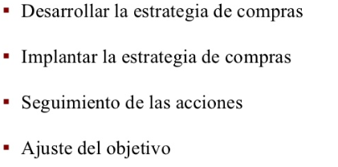
Responsabilidades de la función de compras

Slide 6
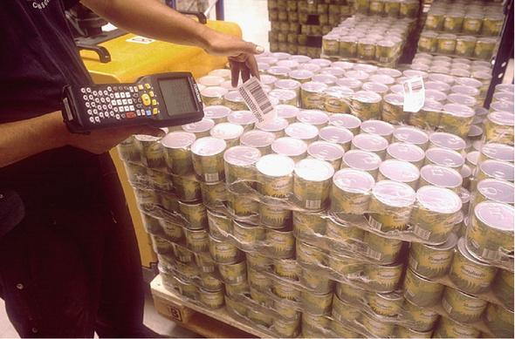
Gestión de Compras
Planeación : Generación, planes y estrategias
Ejecución: Implementar tácticas y acciones.
Control y seguimiento: Mecanismos de seguimiento.

Slide 7
LAS DECISIONES ESTRATÉGICAS EN COMPRAS
Notes:
<<Nombre del Curso>>
<<Nombre del Profesor>>

Slide 8
ANÁLISIS DE MERCADO

Slide 9
Estudios de los mercados de compra
Deberían hablar sobre :
  Evolución de los precios de los productos o materiales
  Evolución de la calidad y de las mejoras en el rendimiento
  Identificación de los términos comerciales más utilizados
  El nivel de servicio logístico del mercado
  Costos logísticos implicados en la adquisición de material

Slide 10
Negociación en compras
La elección del proveedor adecuado se hará finalmente en función de la negociación de condiciones establecidas por el cliente.
En todo proceso de negociación es fundamental considerar aspectos claves, tanto técnicos, económicos como logísticos, para poder ofrecer la cotización más competitiva de acuerdo a las necesidades del cliente

Slide 11

Negociación integrativa en compras
Separe las personas del problema.
Céntrese en intereses no en posiciones.
Genere alternativas para beneficio mutuo.
Insista en criterios objetivos.

Slide 12

Evaluación de proveedores
El proveedor debe pasar por un proceso de homologación basado en una auditoría de planta.
El Gestor de Compras debe realizar una clasificación y actualización de los perfiles de sus proveedores.

Slide 13
Evaluación de proveedores
Revisión periódica, cuantitativa y cualitativa del funcionamiento de los proveedores en cuanto a resultados de los indicadores críticos definidos por la empresa.
Revisión con proveedores estratégicos, uno o dos veces al año y de manera presencial.
Objetivos específicos de este proceso son:
  Definir prioridades para siguientes períodos, indicadores a ser utilizados, objetivos y límites
  Asegurar que los objetivos del comprador y del vendedor se adaptan entre sí, a corto y largo plazo.
  Construir relaciones a largo plazo

Slide 14
Evaluación de proveedores: áreas de acción
  Costo de los materiales, servicios y transporte
  Calidad de las materias primas o módulos
  Suministro en cantidad y tiempo
  Capacidad tecnológica, tanto en los procesos de los proveedores como en su participación en la innovación de los productos del cliente,
  Flexibilidad para adaptarse a los cambios del cliente,
  Estabilidad financiera o riesgo de que en el futuro problemas financieros del proveedor puedan poner en peligro su continuidad y
  Estilo de gestión, medido como el grado de coincidencia de la cultura y las estrategias de la empresa proveedora con los de la compradora.

Slide 15
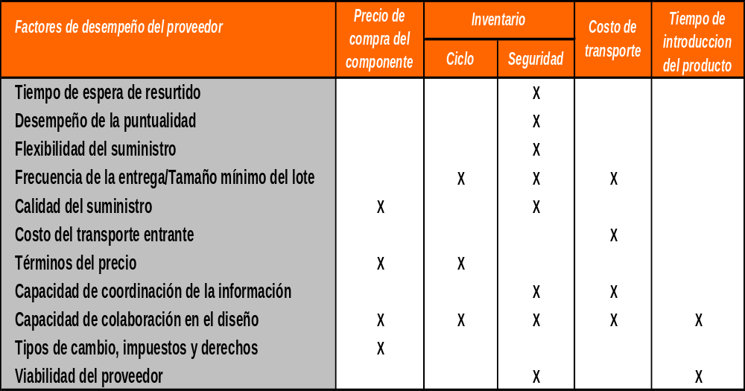
Puntuación y evaluación del proveedor

Slide 16
Evaluación de la gestión de compras
Evaluar permite darle dirección a las acciones:
  Permite verificar la efectividad de las mismas, es decir que produzcan los resultados esperados
  La eficiencia de las acciones , es decir que se emplee una cantidad razonable de recursos para realizar la acción
  La coherencia de las acciones, es decir que los resultados de las acciones estén alineados con los objetivos globales que se quiere atender
  La consistencia de las acciones, es decir, que no sean contradictorias entre sí

Slide 17
Evaluación de la gestión de compras
Evaluar permite diseñar y rediseñar las prácticas de trabajo de la institución
Cuando existen evaluaciones negativas acerca de cómo se está haciendo, por ejemplo, la recepción y registro de materiales en bodega, se pueden tomar acciones correctivas y capacitar mejor al personal.

Slide 18
Listado de indicadores
Duración de los inventarios: es el número de días en que se consumiría los stocks disponibles de un material a los niveles de consumo promedio de la institución.
Quiebres de inventario: frecuencia de casos en que una institución se queda sin inventario de un material que se mantiene en bodega.
Tiempo de ciclo de compras: tiempo que transcurre entre que se solicita la compra de un material y que este es recibido en bodegas.
Tiempo de despacho de la orden de compra: tiempo que transcurre entre que se solicita la compra de un material y se despacha al proveedor la orden de compra respectiva.

Slide 19
Listado de indicadores
Cantidad de peticiones de oferta enviadas: corresponde al número de proveedores a los cuales se envía una petición de oferta para los procesos de cotización (para la operación en ChileCompra, corresponde al número de proveedores que son notificados de las cotizaciones vía e-mail).
Cantidad de ofertas recibidas: corresponde al número de ofertas o cotizaciones recibidas en un proceso de compra.
Indicadores de satisfacción de usuarios: corresponden a una calificación de la calidad de servicio percibida por los clientes internos del área de adquisiciones, normalmente considera distintos ámbitos.
Indicadores de evaluación de proveedores: corresponden a una evaluación de la calidad de servicio entregada por los proveedores. Normalmente se asocia a una clasificación de los proveedores.

Slide 20
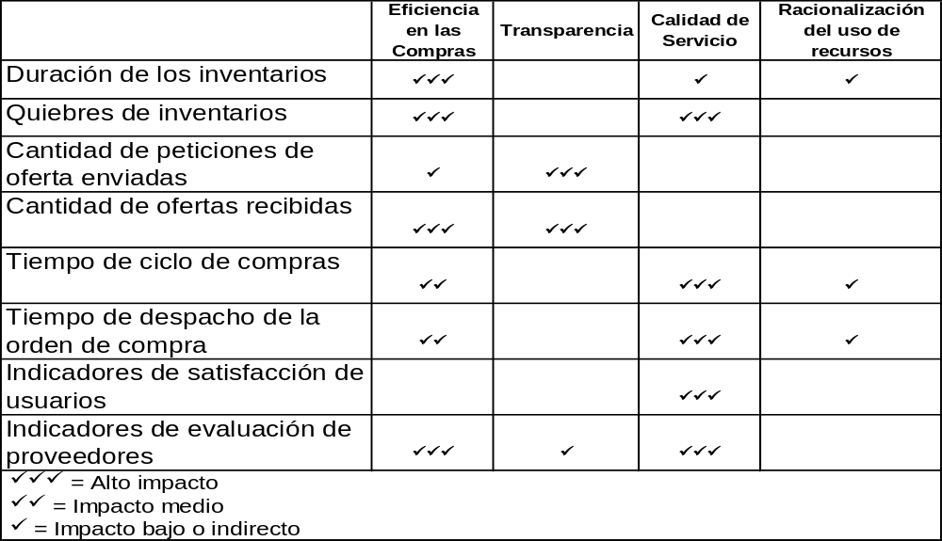
Relación de indicadores con objetivos de gestión

Slide 21
Estrategia y medición de compras
Adaptación de los objetivos de la función de compras a los objetivos de la empresa
Estudios de los mercados de compra
Elaboración de la estrategia de compras
Organización del área de compras

Slide 22

Adaptación de los objetivos de la función de compras a los objetivos de la empresa
Corporativos
  Integración/Desintegración – Hacer vs Comprar
  Centralización/Descentralización
De Unidades de Negocio
  Objetivos de disminución tiempos desde el diseño del producto hasta su lanzamiento al mercado
  Aumento de flexibilidad – garantizar suministros
  Introducción de nuevos productos

Slide 23
Adaptación de los objetivos de la función de compras a los objetivos de la empresa
Corporativos
  Integración/Desintegración – Hacer vs Comprar
  Centralización/Descentralización
De Unidades de Negocio
  Objetivos de disminución tiempos desde el diseño del producto hasta su lanzamiento al mercado
  Aumento de flexibilidad – garantizar suministros
  Introducción de nuevos productos

Slide 24
Segmentación de productos/servicios que la empresa compra
Matriz de Kraljic
Dimensión interna
Productos
Apalancados
Productos
Estratégicos
Ofertas
Competitivas
Alianzas con
Proveedores
IMPACTO DE LA COMPRA EN RESULTADOS
Productos
Rutinarios
Productos
Cuello de Botella
Sistema
de Contratación
Asegurar el
Suministro
RIESGO DE SUMINISTRO
Dimensión externa
Notes:
<<Nombre del Curso>>
<<Nombre del Profesor>>
Estrátrgica: Soda cáustica

Slide 25
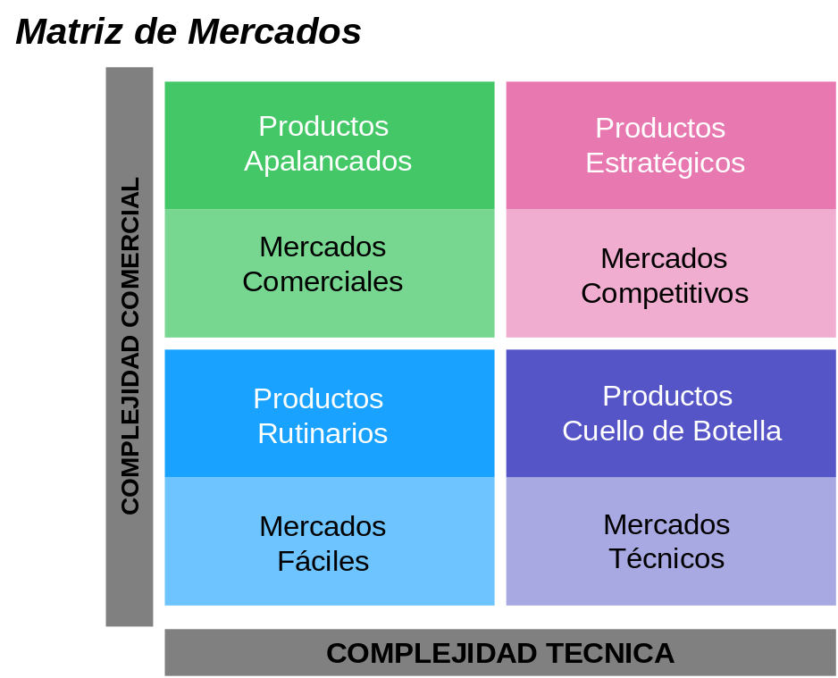
Estrategia de Producto - Mercado
Decisiones Organizativas
Centralizar las compras +
Reducir el número de proveedores:
Apalancados y Cuellos de Botella
Responsabilidad de la Dirección:
Estratégicos y Mercados Competitivos
Descentralizar: Rutinario y Mercados
Fáciles

Slide 26
Agrupación de proveedores por Industria
Todos los Proveedores se agrupan y forman una industria, que les permite competir y desarrollar sus ventajas competitivas.
Industria Comunicaciones ( banda ancha, cable )
Industria Consumo ( consumo masivo )
Industria Educación ( e-learning, capacitación )
Industria Transporte ( Aéreo, Terrestre, Marítimo )
Industria Finanzas etc. ( Bancos )

Slide 27
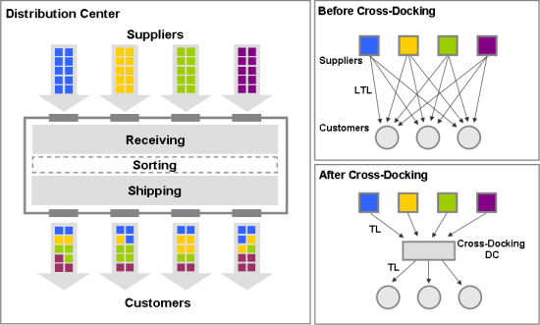
Crossdocking -Retail
Adecuación de los proveedores a los estándares de almacenamiento.

Slide 28

MIDIENDO LA GESTIÓN DE COMPRAS:
INDICADORES DE GESTIÓN

Slide 29
Indicadores de gestión
Con la intención de mejorar la performance de las organizaciones se necesitan considerar diferentes indicadores específicos para cada proceso.
Los indicadores de gestión están relacionados con:
Mejoras en la calidad de la información
Optimización en el uso de los activos fijos
Optimización en el uso del capital de trabajo.
Crecimiento de eficiencia

Slide 30
Indicador de Pedido Perfecto
Número
Pedido
1
2
3
4
5
Entregas
A Tiempo
1
1
0
0
1
Entregas
Completas
0
0
0
1
1
Facturac.
Sin Prob.
0
1
1
0
1
Calidad del
Producto
0
1
1
1
1
Entregas
Perfectas
0
0
0
0
1
60%
40%
60%
80%
20%

Slide 31
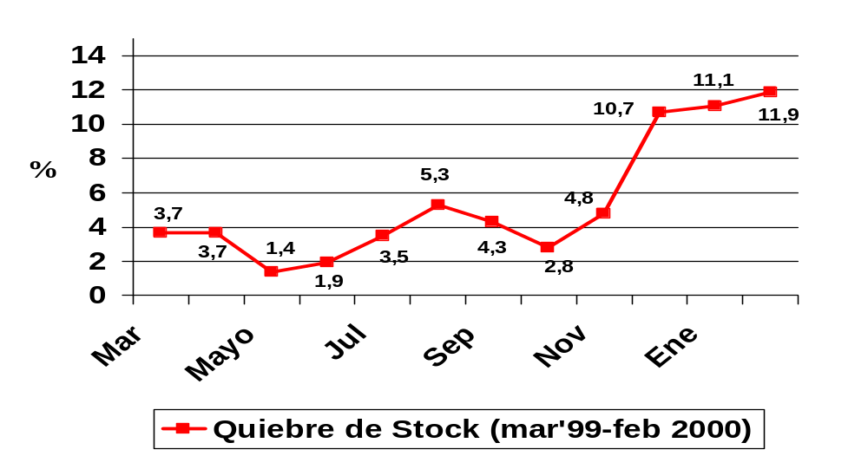
Quiebres de stock
Notes:
<<Nombre del Curso>>
<<Nombre del Profesor>>

